Slide 1

分布式数据库系统
徐喜荣
（xirongxu@dlut.edu.cn)
徐喜荣
2012年11月——2013年1月

Slide 2
3 分布式数据库系统的体系结构和组成成分
3.1 分布式数据库系统的体系结构
一个系统的体系结构也称总体结构。它给出该系统的总体构架，定义
整个系统的各组成部分及它们的功能，定义系统各组成部分之间的相互关系。
美国国家标准协会中的标准计划与需求委员会(American National Standard Institue, Standards Planning And Requirements Committee) 指定了一个统一的数据库系统体系结构规范，即外模式、概念模式、内模式的三层模式结构，后来又出现基于组件、功能、数据的模式结构。

Slide 3
3 分布式数据库系统的体系结构和组成成分
3.2 分布式数据库系统的模式结构
  分布式数据库是基于计算机网络连接的集中式数据库的逻辑集合。因此，分布式数据库模式结构既保留了集中式数据库模式结构的特色，又比集中式数据库模式结构复杂。

Slide 4
3 分布式数据库系统的体系结构和组成成分
3.2 分布式数据库系统的模式结构
应用程序
应用程序
应用程序
集中式数据库系统通常采用三级模式结构：
  外模式
  模式
  内模式
关于用户数据的局部逻辑结构和特征的描述，是模式的逻辑子集。
当模式发生变化时，只要修改外模式/模式的映象，即可保持外模式不变，从而保证程序和数据的逻辑独立性。
用户级数据库
外模式 A
外模式 B
外模式 / 模式
也称模式，是数据库全体数据的全局逻辑结构和特征的描述。
概念模式
DBMS
概念级数据库
模式 / 内模式
集中式数据库
的模式结构
内模式
OS
当内模式发生变化时，只要修改模式/内模式的映象，就可以保持模式不变，从而保证程序和数据的物理独立性。
物理级数据库
数据库全体数据的物理结构和存储结构的描述。
数
据
库

Slide 5
3 分布式数据库系统的体系结构和组成成分
3.2 分布式数据库系统的模式结构
集中式数据库系统通常采用三级模式结构：
1．外模式： 是关于用户数据的局部逻辑结构和特征的描述，是模式的逻辑子集。
2．模式： 也称为概念模式，是数据库全体数据的全局逻辑结构和特征的描述。
3．内模式： 是数据库全体数据的物理结构和存储结构的描述。
4．模式/内模式映象： 该映象存在于模式与内模式之间，用于定义模式与内模
式之间的对应性。本映象一般在内模式中描述。
5．外模式/模式映象： 该映象存在于外模式与模式之间，用于定义外模式和模
式之间的对应性。本映象一般在外模式中描述。

Slide 6
3 分布式数据库系统的体系结构和组成成分
3.2 分布式数据库系统的模式结构
集中式数据库系统三级模式结构保证程序和数据具有物理独立性和逻辑独立性：
逻辑独立性：
在数据库系统的三级模式结构中，存在外模式/模式的映象，当模式发生
变化时，只要修改外模式/模式的映象，即可保持外模式不变，从而保证
程序和数据的逻辑独立性。
物理独立性：
在数据库系统的三级模式结构中，存在模式/内模式的映象，当内模式发生
变化时，只要修改模式/内模式的映象，就可以保持模式不变，从而保证程
序和数据的物理独立性。

Slide 7
3 分布式数据库系统的体系结构和组成成分
全局应用的用户视图，也称全局视图。从一个由各局部数据库组成的逻辑集合中抽取，即全局外模式是全局概念模式的子集。
对全局用户而言，都可以认为在整个分布式数据库系统的各个站点上的所有数据库都如同在本站点上一样，只关心自己使用的那部分数据
3.2 分布式数据库系统的模式结构
全局外模式
全局外模式
全局外模式
描述分布式数据库中全局数据的逻辑结构和数据特性，是分布式数据库的全局概念视图。
采用关系模型的全局概念模式由一组全局关系的定义 ( 如关系名、关系中的属性、每一属性的数据类型和长度等 ) 和完整性定义(关系的主键、外键及完整性其他约束条件等)组成。
分布式数据库特有的
映象1
全局概念模式
全局
DBMS
映象2
分片模式
它是全局概念模式的子集。全局概念模式经逻辑划分成一个或多个逻辑片段，每个逻辑片段被分配在一个或多个站点上，称为该逻辑片段在某个站点上的物理映像或称物理片段。
对每个站点来说，在该站点上全部物理映像的集合称为该站点上的局部概念模式。
映象3
分配模式
描述全局数据的逻辑划分。每个全局关系可以通过选择和投影的关系操作被逻辑划分为若干片段。分片模式描述数据分片或定义片段，以及全局关系与片段之间的映像。这种映像是一对多的。即一个全局关系可对应多个片段，而一个片段只能来自一个全局关系。
映象4
根据选定的数据分布策略，定义各片段的物理存放站点，也即定义片段映像的类型，确定分布式数据库是冗余的还是非冗余的，以及冗余的程度。如果一个片段分配在多个站点上，则片段的映像是一对多的，分布式数据库是冗余的，否则是不冗余的。
是分布式数据库中关于物理数据库的描述，描述内容不仅包含局部本站点的数据的存储描述，还包括全局数据在本站点的存储描述。
集中式数据库也有的
局部
DBMS
局部概念模式
局部概念模式
局部内模式
局部内模式
分布式数据库
的模式结构
DB
DB

Slide 8
3 分布式数据库系统的体系结构和组成成分
3.2 分布式数据库系统的模式结构
    这种分层的体系结构为理解分布式数据库提供了一种极通用的 概念结构，它有三个显著特征：
    数据分片和数据分布概念的分离，形成了“数据分布独立性”
    的概念。
    数据冗余的显式控制：数据在各个站点上分布情况在分布模式
    中一目了然，便于管理。
    局部DBMS的独立性：允许在不考虑局部DBMS的数据模型的
    情况下研究分布式数据库管理的有关问题。

Slide 9
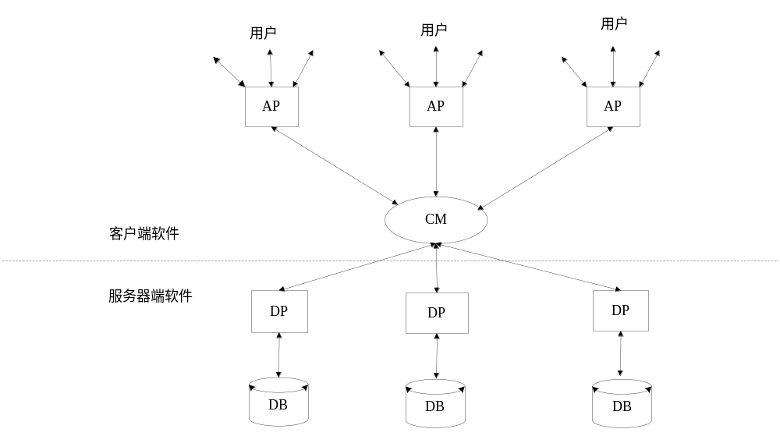
3 分布式数据库系统的体系结构和组成成分
    应用处理器是用于完成分布式数据库处理的软件，如处理访问 多个站点的请求，查询全局字典中的分布信息等。主要包含：
    (1)用户接口：检查用户身份，接受用户命令，如SQL命令等。
    (2)语义数据控制器：视图管理、安全控制、语义完整性控制 (全局概念模式)。这些约束定义在数据字典或元数据中。
    (3)全局查询处理器：将用户命令翻译成数据库命令；生成全局查询的分布执行计划；收集局部执行结果并返回给用户。
    (4)全局事务管理器 (全局执行监视器) ：调度协调和监视应用 处理器和数据处理器之间的分布执行；保证复制数据的一致性；保证全局事务的原子性。
3.3 分布式数据库系统的组件结构
    基于组件的分布式数据库系统的体系结构由三类处理器构成：
    应用处理器；
    数据处理器；
    通信管理器。
    数据处理器是负责进行数据管理的软件，类似于一个集中式数据库 管理系统(DBMS)，主要包括以下部分：
    (1)局部查询处理器：实现全局命令到局部命令的转换；实现访问 路径选择，选择最好的路径执行。
    (2)局部恢复管理器：维护本地数据库一致性的故障恢复。
    (3)存储管理器(运行支持处理器)：按调度命令访问数据库；控制 数据库缓存管理器；返回局部执行结果；保证子事务执行的正确性。
    (4)局部事务管理器(本地执行监视器)：负责在本地数据处理器中， 执行分布式执行策略中与本站点有关部分。当执行策略某一部分在 该数据处理器中完成执行或出现故障时由它来通知全局事务管理器 。
    通信管理器负责分布式数据库系统中的各站点之间的通信。
    应用处理器、数据处理器所在站点之间的信息传送都需要通信管理器来实现。分布式数据库系统基于的通信设施可以是点对点的公用网、 局域网、或者两者的组合。
    通信管理器使用一组通信协议来正确利用通信设施为分布式数据库系统提供可靠的通信服务。

Slide 10
3 分布式数据库系统的体系结构和组成成分
3.4 分布式数据库系统的组成成分
系统的主要组成成分有：
1. 数据库分为全局GDB和 局部LDB ；
2. 数据库管理系统分为全局GDBMS和局部LDBMS；
3. 数据字典(数据目录)分为 全局GDD和局部LDD；
4. 数据库应用有全局应用/全局用户和局部应用/局部用户。
CM
CM
全局用户
全局用户
GDBMS
GDBMS
GDD GDB
GDD GDB
LDBMS
LDBMS
网络
局部用户
局部用户
LDD
LDD
LDB
LDB
CM
全局用户
GDBMS
局部用户
GDD GDB
LDBMS
LDD LDB
分布式数据库系统的组成成分

Slide 11
3 分布式数据库系统的体系结构和组成成分
3.4 分布式数据库系统的组成成分
一、数据的集合：
包括全局数据和局部数据。又称为应用数据库，是分布式数据库的主体。
    全局数据(GDB)：虽然物理上存储在每个站点上，但是参与全局应用。
    局部数据(LDB)：只提供本站点的局部应用所需要的数据。
二、数据目录(或数据字典)：
包括全局数据目录和局部数据目录。或称为数据字典(DD)，是对数据结构的
定义及全局数据的分片、分布等描述。
  全局数据目录(GDD)：就是全局数据字典，又称网络数据字典，它提供全局数据的描述和管理相关信息，如数据的结构定义，数据的分片、分布处理、事务恢复等的必要信息。由各站点上的全局数据库管理员建立和管理。
  局部数据目录(LDD)：就是局部数据字典。由局部数据库管理员和全局数据库管理员协调建立和管理。

Slide 12
3 分布式数据库系统的体系结构和组成成分
3.5 分布式数据库中数据的分片与分布
一、数据分片
又称数据分割、数据分段，局部数据库是由全局数据库分割而成； 全局数据库是由各个局部数据库逻辑组合而成。
一个关系描述了某些数据之间的逻辑相关性，不同站点用户需要该 关系中元组可能不同，需要对该关系进行分割，将分割后得到的各部分元组称为该关系的逻辑片段，存放在相应的站点上。
这样处理各得其所，可以减少网络上的通信，提高系统的相应效率。

Slide 13
3 分布式数据库系统的体系结构和组成成分
3.5 分布式数据库中数据的分片与分布
一、数据分片
数据分片有三种基本方法，通过关系代数基本运算实现。
    水平分片：
    按特定条件把全局关系的所有元组划分成若干个互不相交的子集，每一子集为全局关系的一个逻辑片段。通过对全局关系施加选择 运算得到。
    垂直分片：
    把全局关系的属性集分成若干子集，对全局关系施加投影运算， 要求全局关系的每一属性至少映射到一个垂直片段中，且每个 垂直片段都包含该全局关系的键。
    混合分片：以上两种方法的混合。

Slide 14
3 分布式数据库系统的体系结构和组成成分
3.5 分布式数据库中数据的分片与分布
例1.1 关系Student (SNO, SNAME, AGE, SEX)
学号 学生姓名 学生年龄 学生性别
SNO SNAME AGE SEX
S1 A 18 M
S2 B 20 F
S3 C 19 M
S4 D 19 M
S5 E 18 F
S6 F 22 F

Slide 15
3 分布式数据库系统的体系结构和组成成分
3.5 分布式数据库中数据的分片与分布
例1.1 关系Student (SNO, SNAME, AGE, SEX)
定义关系S的两个水平分片：
Define Fragment SHF1 as Select * from Student Where SEX=‘M’
Define Fragment SHF2 as Select * from Student where SEX=‘F’
学号 学生姓名 年龄 性别
SNO SNAME AGE SEX
S1 A 18 M
S3 C 19 M
S4 D 19 M
学号 学生姓名 年龄 性别
SNO SNAME AGE SEX
S2 B 20 F
S5 E 18 F
S6 F 22 F

Slide 16
3 分布式数据库系统的体系结构和组成成分
3.5 分布式数据库中数据的分片与分布
例1.1 关系Student (SNO, SNAME, AGE, SEX)
定义关系S的两个水平分片：
Define Fragment SHF1 as Select * from Student Where SEX=‘M’
Define Fragment SHF2 as Select * from Student where SEX=‘F’
定义关系S的两个垂直分片：
Define Fragment SVF1 as Select SNO, AGE, SEX From Student
Define Fragment SVF2 as Select SNO, SNAME From Student
定义关系S的两个混合分片：
Define Fragment SF1 as Select SNO, SNAME From SHF1
Define Fragment SF2 as Select * From SVF1 where SEX=‘M’

Slide 17
3 分布式数据库系统的体系结构和组成成分
3.5 分布式数据库中数据的分片与分布
  数据分片要遵守的原则：
    完备性原则：要把全局关系的所有数据映射到各个片段中， 不允许有属于全局关系的数据却不属于它的任何一个片段。
    可重构原则：保证能够由同一个全局关系的各个片段来重建 该全局关系。对于水平分片可用并操作重构全局关系，对于 垂直分片可用连接操作重构全局关系。
    不相交原则：一个全局关系被分割后所得的各数据片段互不 重叠 ( 对水平分片)或只包含主键重叠(对垂直分片)。

Slide 18
3 分布式数据库系统的体系结构和组成成分
3.5 分布式数据库中数据的分片与分布
二、数据分布
数据分布是指分布式数据库中数据不是存储在一个站点的计算机上，而是根据需要将数据划分成若干逻辑片段，按某种策略把数据分片所得 的逻辑片段分散地存储在各个站点上。
数据分布的策略有：
集中式、分割式、复制式、混合式。

Slide 19
3 分布式数据库系统的体系结构和组成成分
3.5 分布式数据库中数据的分片与分布
    集中式数据分布：
    所有数据片段都安排在同一站点上。对数据的控制和管理比较容易，数据的一致性和完整性能得到保证。缺点是该站点负担过重，系统对该站点的依赖性过多，容易出现瓶颈，系统可靠性较差。
    分割式数据分布：
    所有数据只有一份，被分割成若干个逻辑片段，每个逻辑片段被 指派在某个特定的站点上。可以充分利用各个站点上的存储设备。 各站点可自治的检索和修改数据，发挥系统的并发操作能力。对 于全局查询和修改，所需时间会比集中式长些， 因为数据不在 同一站点上，需要进行通信。

Slide 20
3 分布式数据库系统的体系结构和组成成分
3.5 分布式数据库中数据的分片与分布
    复制式数据分布：
    全局数据有多个副本，每个站点都有一个完整的数据副本。系统 可靠性高，响应速度快，数据库恢复也较容易。但是要保持各个 站点上数据的同步修改，将要付出高昂的代价。
    混合式数据分布：
    全部数据被分为若干子集，每个子集安置在不同的站点上，但 任一 站点都没有保存全部的数据，并且根据数据的重要性决定 各个子集的副本的多少。
    这种分布策略兼顾了分割式和复制式的做法，获得两者优点， 但也包含两者的复杂性。

